Slide 1
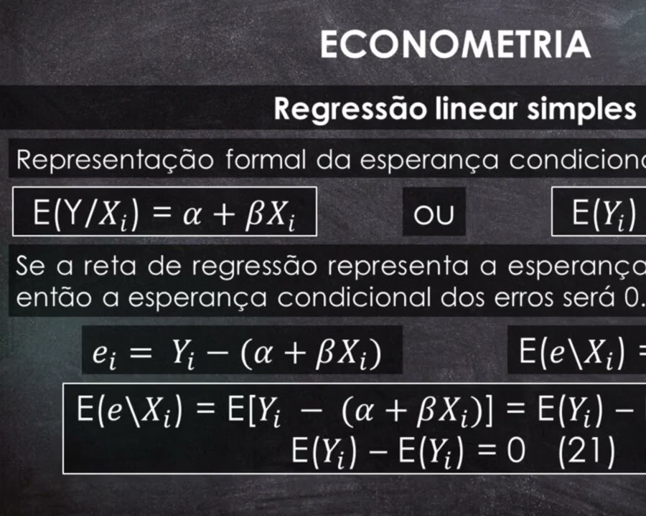
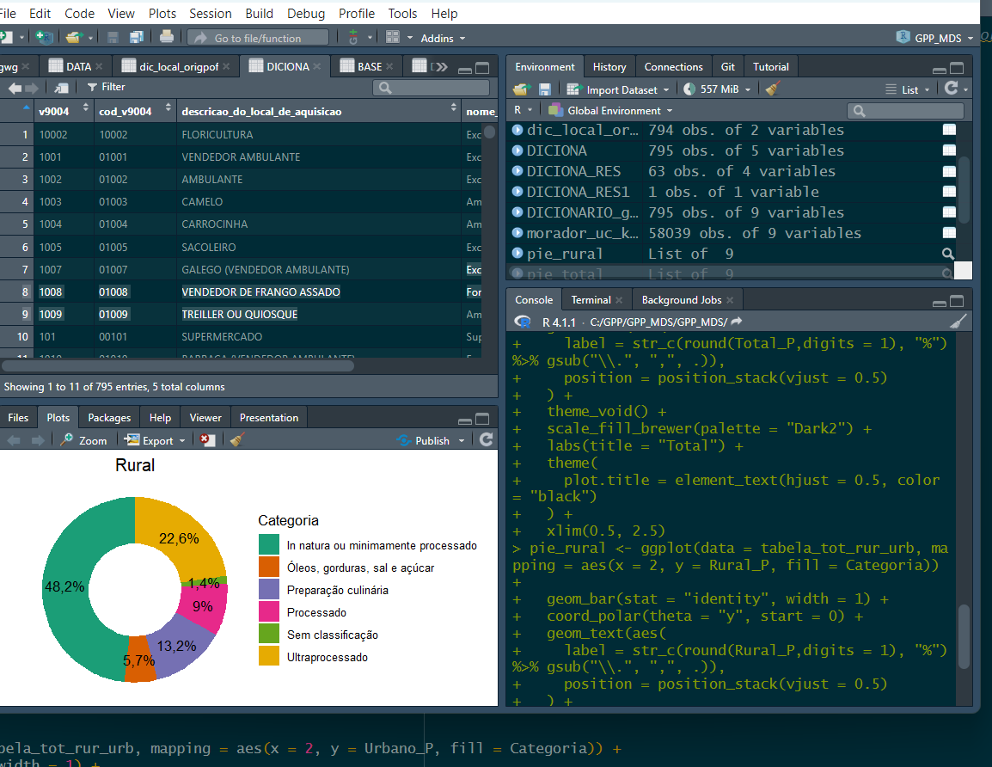

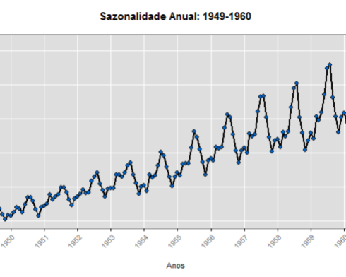

Econometria

Slide 2

Dummys
Variáveis qualitativas (dummy) podem ser consideradas, no modelo de regressão, tal como as quantitativas. Normalmente, tais variáveis são definidas na forma binária.
Em um modelo de regressão, a dummy pode aparecer, tanto como variável dependente quanto independente.
Exemplos: sexo, cor da pele, estado civil, região de procedência...
Normalmente, quando a variável dependente for dummy se utiliza os modelos de probabilidade: MPL, logit, probit.
A armadilha da variável dummy: deve-se manter sempre uma categoria omitida, ou eliminar o intercepto global da regressão para evitar a multicolinearidade perfeita.

Slide 3
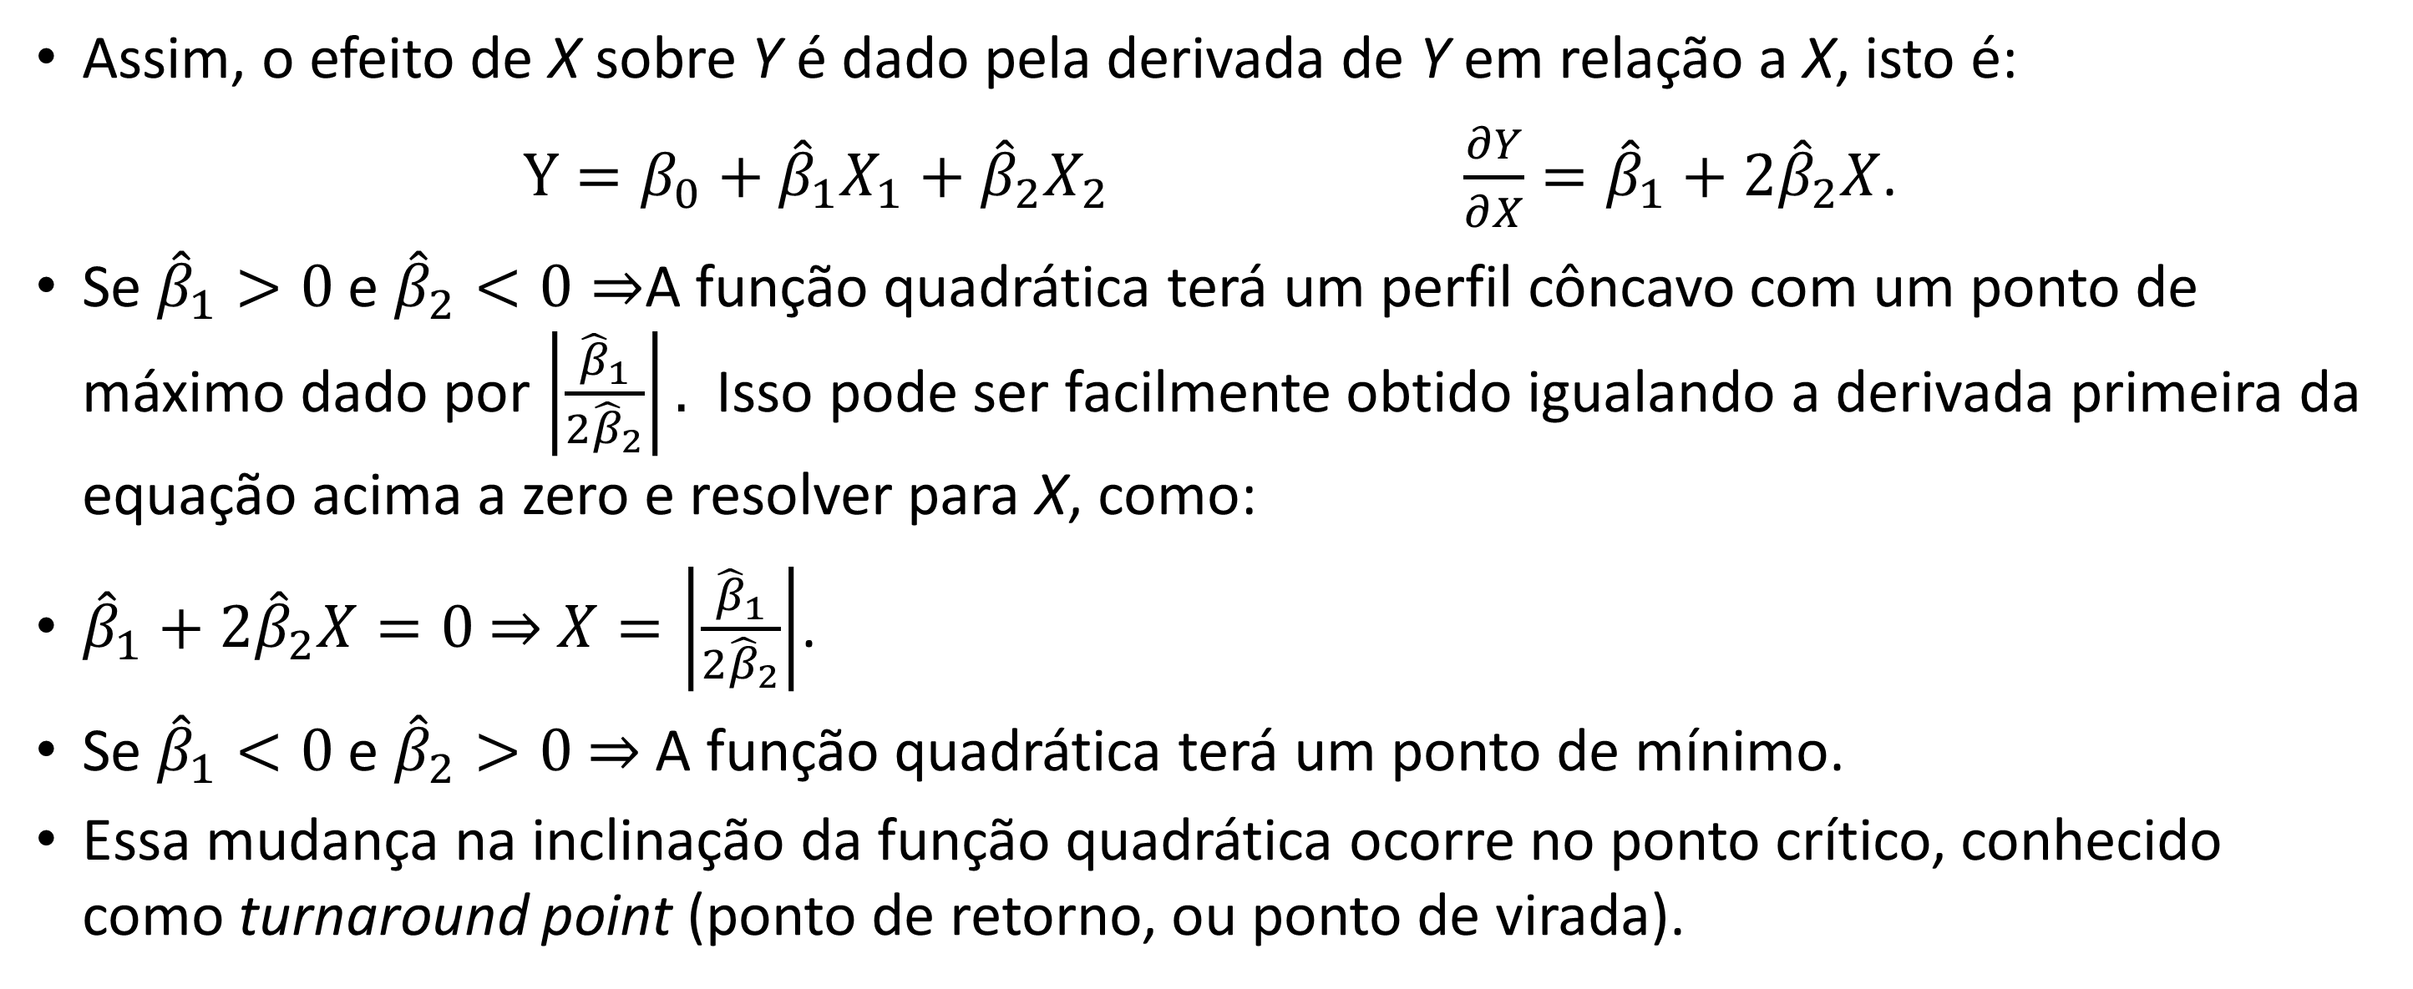
Usando forma funcional quadrática
Assim, o efeito de X sobre Y é dado pela derivada de Y em relação a X, isto é:
$Y=β_{0}+{\hat{β}}_{1}X_{1}+{\hat{β}}_{2}X_{2}$ $\frac{∂Y}{∂X}={\hat{β}}_{1}+{2\hat{β}}_{2}X$.
Se ${\hat{β}}_{1}>0$ e ${\hat{β}}_{2}<0⇒$A função quadrática terá um perfil côncavo com um ponto de máximo dado por $\left|\frac{{\hat{β}}_{1}}{{2\hat{β}}_{2}}\right|.$ Isso pode ser facilmente obtido igualando a derivada primeira da equação acima a zero e resolver para X, como:
${\hat{β}}_{1}+{2\hat{β}}_{2}X=0$ $⇒$ $X=\left|\frac{{\hat{β}}_{1}}{{2\hat{β}}_{2}}\right|$.
Se ${\hat{β}}_{1}<0$ e ${\hat{β}}_{2}>0$ $⇒$ A função quadrática terá um ponto de mínimo.
Essa mudança na inclinação da função quadrática ocorre no ponto crítico, conhecido como turnaround point (ponto de retorno, ou ponto de virada).

Slide 4
Obrigado!

